Slide 1
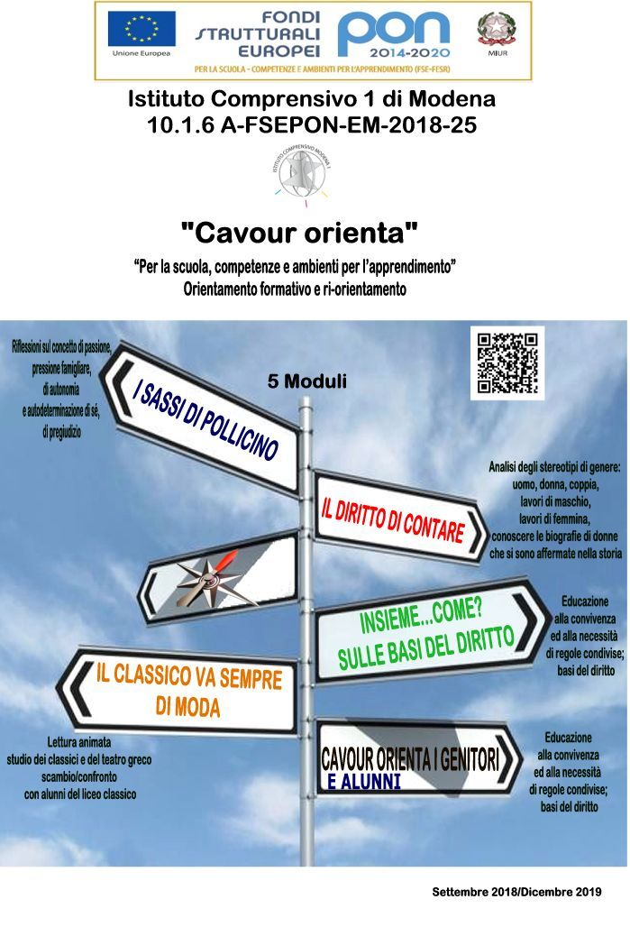
CAVOUR ORIENTA
Istituto Comprensivo 1 Modena

Slide 2


Modulo 1
Orientamento per il primo Ciclo 30 ORE
Il modulo prevede la visione di film
come Billy Elliot e riflessioni
sul concetto di passione, pressione famigliare,
di autonomia e autodeterminazione di sé,
di pregiudizio.
Sono programmate letture finalizzate e
discussioni di gruppo sul film e testi
appositamente predisposti.
Si lavorerà sul concetto del talento personale,
inclinazioni, cultura, sogno.
Conoscenza di contesti formativi offerti dalla città
mediante visite in istituti superiori.
Incontri con alunni e docenti delle scuole superiori.
Obiettivi: riflettere sulle proprie capacità
ed i propri talenti/
fare una scelta consapevole delle scuole
superiori/
conoscere le opportunità del territorio.
“I SASSI DI POLLICINO”
Destinatari 15 alunni delle classi terze - secondaria Cavour
Periodo: ottobre 2018 –dicembre 2018

Slide 3

Modulo 2
Orientamento per il primo Ciclo
30 ORE
Il modulo prevede letture
di tipo autobiografico, tipo
Storie della buona notte per ragazzine
ribelli;
analisi degli stereotipi di genere:
uomo, donna, coppia, lavori di maschio,
lavori di femmina, conoscere le biografie
di donne che si sono affermate nella storia
Obiettivi: superare l’dea che gli indirizzi
tecnico-scientifici siano rivolti soprattutto
ai maschi per permettere alle studentesse
una lettura autentica delle proprie inclinazioni
ed effettuare scelte consapevoli del proprio
percorso di scuole superiori.
“IL DIRITTO DI CONTARE”
Destinatari 16 alunni delle classi terze - secondaria Cavour
Periodo: ottobre 2018 –dicembre 2018

Slide 4

Modulo 3
Orientamento per il primo Ciclo
30 ORE
I contenuti del percorso prevedono
l’educazione alla convivenza
ed alla necessità di regole condivise;
basi del diritto;
riflessioni sui contesti degenerati dove
la mancanza di rispetto genera caos,
impossibilità di apprendere.
Predisposizione di un nuovo
Regolamento di Istituto
Obiettivi: lo studio del diritto
come proposta di scelta per le scuole superiori.
Insieme…come? Sulle basi del diritto
Destinatari: 20 alunni delle classi terze - secondaria Cavour
Periodo: ottobre 2018 –dicembre 2018

Slide 5
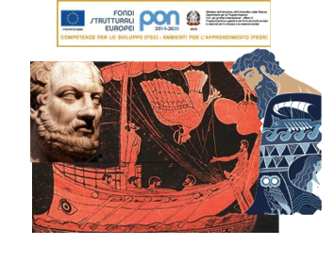
Modulo 4
Orientamento per il primo Ciclo
30 ORE
I contenuti del percorso prevedono
la lettura animata dei classici “Odissea”
e/o Aristofane;
studio dei classici e del teatro greco;
scambio/confronto con alunni
del liceo classico.
Obiettivi: avvicinare gli studenti allo studio
dei classici riconoscendone la grande
attualità;
interpretare la letteratura ed il teatro
come specchio della società.
Il classico va sempre di moda
Destinatari: 20 alunni delle classi terze - secondaria Cavour
Periodo: Ottobre 2018- Dicembre 2018

Slide 6

Modulo 5
Orientamento per il primo Ciclo 30 ORE
L’accompagnamento del percorso
decisionale dello studente al termine
della 3 media da parte del genitore
rimanda ad una responsabilità formativa
che coinvolge il progetto di vita
dello studente.
Il percorso formativo propone
una serie di incontri con i genitori
sul tema della genitorialità,
in particolare sull’orientamento e
sulla educazione alla scelta.
Obiettivi: Favorire un maggiore dialogo
tra genitori e figli;
stimolare una genitorialità positiva
ed una collaborazione attiva nei confronti
della scuola in merito alla articolazione
delle azioni di orientamento.
Cavour Orienta i genitori e gli alunni
Destinatari: 15 genitori e alunni - secondaria Cavour
Periodo: Ottobre 2018- Dicembre 2018

